Slide 1
Виробництво матеріалів і виробів для теплової ізоляції стін

Slide 2
Історія розвитку теплоізоляції
Месопотамія – висушування листя бамбуку
Греція – використання глини, змішаної з соломою, а також шкури та хутра диких тварин
Україна – висушений мох та лляні клоччя між теплоізоляційних колодами
Початок 20ст. В Європі створюють лабораторії з дослідження теплоізоляційних властивостей матеріалів
Наприкінці 30х років – теплоізоляція з із спіненого скла і скловолокна.
40ті роки - мінеральна вата
1940..1950 рр – спінені пластмаси
1950…2000рр – масове виробництво пінополістиролу, пінополіуретану

Slide 3
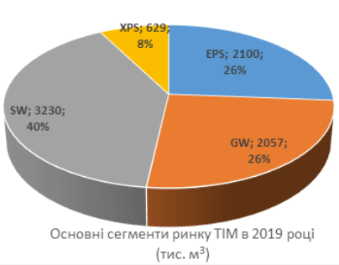
У другій половині 2018 року почалося зниження ринку теплоізоляційних матеріалів.
За результатами 2019 року ринок «просів» до рівня 8 015 тис. м3 або 256,8 тис.т (падіння відповідно на 9,7 та 6,5%).
Найбільшим сегментом стабільно є кам’яна вата, обсяг ринку якої хоча й залишився майже на рівні 2018 року, та через падіння інших сегментів ТІМ її частка в м3 зросла до 40%.
Найбільше просіли сегменти скловати
(-22%) та EPS (-14%), при цьому сегмент екструдованого пінополістиролу (XPS) був єдиним, що продемонстрував зростання (+11%).

Slide 4
Необхідно вчергове відзначити значний потенціал для виходу українських виробників на закордонні ринки:
- при падінні внутрішнього ринку, експорт ТІМ за 2020 рік виріс на цілих 27% до 463 тис.м3.
- Основним товаром на експорт була кам’яна вата (Isovat та Technonikol), але виробники полімерної ізоляції також експортували 15,7 тис.м3 XPS та 1,3 тис.м3 EPS.
- Зі знакових подій 2019 року варто зазначити:
успішний запуск другої лінії виробництва мінеральної вати Isovat з відповідним перерозподілом частки ринку;
Появу на ринку матеріалів нового сегменту теплоізоляційних матеріалів – PIR/PUR, частка якого наразі не є суттєвою, але має потенціал до зростання в майбутньому.

Slide 5
Класифікація теплоізоляційних матеріалів ( ТІМ)
Згідно ДСТУ Б ГОСТ 16381:2011 матеріали класифікують:
- за видом основної вихідної сировини: органічні, неорганічні
- за структурою: волокнисті, ніздрюваті, зернисті
- за формою: пухкі ( мінвата, перліт); плоскі (плити, мати); фасонні (циліндри) ; шнурові
- за горючістю: незаймисті, важкозаймисті, займисті
- за вмістом в’яжучого: з в’яжучим, без в’яжучого

Slide 6
Застосування ТІМ дозволяє:
- знизити масу конструкцій і зменшити навантаження на несучі конструкції;
- зменшити потребу в цементі і сталі;
- підвищити індустріальність будівельних робіт за рахунок розширення діапазону збірних конструкцій, які одержують в заводських умовах;
- відчутно скоротити витрати палива на опалення будівель

Slide 7
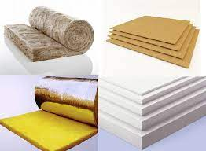
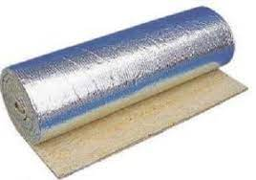
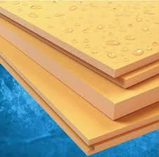
Види теплоізоляційних матеріалів

Slide 8
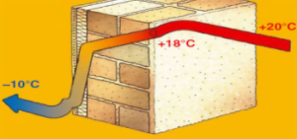
ТЕПЛОПРОВІДНІСТЬ
Вимірюється цей параметр в Вт / м * К. Чим нижче теплопровідність, тим краще матеріал утримує тепло в житловому приміщенні.
Цей параметр безпосередньо пов’язаний з щільністю утеплювача. У пухкої теплоізоляції провідність тепла набагато нижче, ніж у твердій:
Пінопласт 0,045
Піноплекс 0,032
Пінополіуретан 0,019 — 0,035
Пінзеля 0,028 — 0,038
Ековата 0,038 — 0,045
Мінеральна вата 0,045 — 0,07

Slide 9
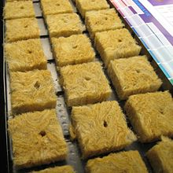
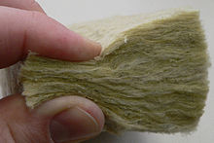
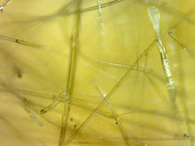
Виробництво мінеральної вати
Мінера́льна ва́та (англ. mineral wool) — волокнистий матеріал, одержуваний з розплавів гірських порід, доменних шлаків або їхніх сумішей^{[1]}.
У поняття «мінеральна вата» за ДСТУ ISO 9229:2009^{[2]} включено такі різновиди вати:
Скловата (англ. glass wool) — мінеральна вата, виготовлена з розплаву природного піску або скла.
Кам'яна вата (англ. rock wool; stone wool) — мінеральна вата, виготовлена переважно з розплаву вивержених гірських порід.
Шлакова вата (англ. slag wool) — мінеральна вата, виготовлена з розплаву доменного шлаку.

Slide 10
На відміну від інших видів утеплювачів, мінеральна вата володіє такими переважними властивостями:
Має високі теплові і звукоізолюючі якості;
Стійка до перепадів температур;
Не горить;
Стійка до впливу агресивного біологічного і хімічного середовища;
Вологостійка;
Зручна і легка в монтажі;
Екологічно чистий матеріал.
В умовах сьогоднішнього дня забудовників приваблюють в мінеральній ваті саме її екологічні властивості.

Slide 11
Сировина для виробництва мінеральної вати
Сировинна суміш є багатокомпонентною:
1. Гірські породи – діабаз, базальт, доломіт, та мергелі;
2. Металургійні доменні шлаки;
3. Електротермофосфорні шлаки;
4. Ваграночні і мартенівські шлаки;
5. Шлаки кольорової металургії

Slide 12
Виготовлення мінераловатних гнучких і напівжорстких виробів складається з таких процесів:
Підготовка сировинних матеріалів та палива – подрібнення і сортування гірської породи;
Отримання розплаву у вагранці при температурі 1500…1800℃;
Змішування волокон з в’яжучим в камері волокноосадження
Створення килима з волокон, які осідають на конвеєр;
Сушіння килима при 110…140℃;
Охолодження килима до нормальної температури;
Розрізання килима, згортання в рулон;
Пакування продукції

Slide 13
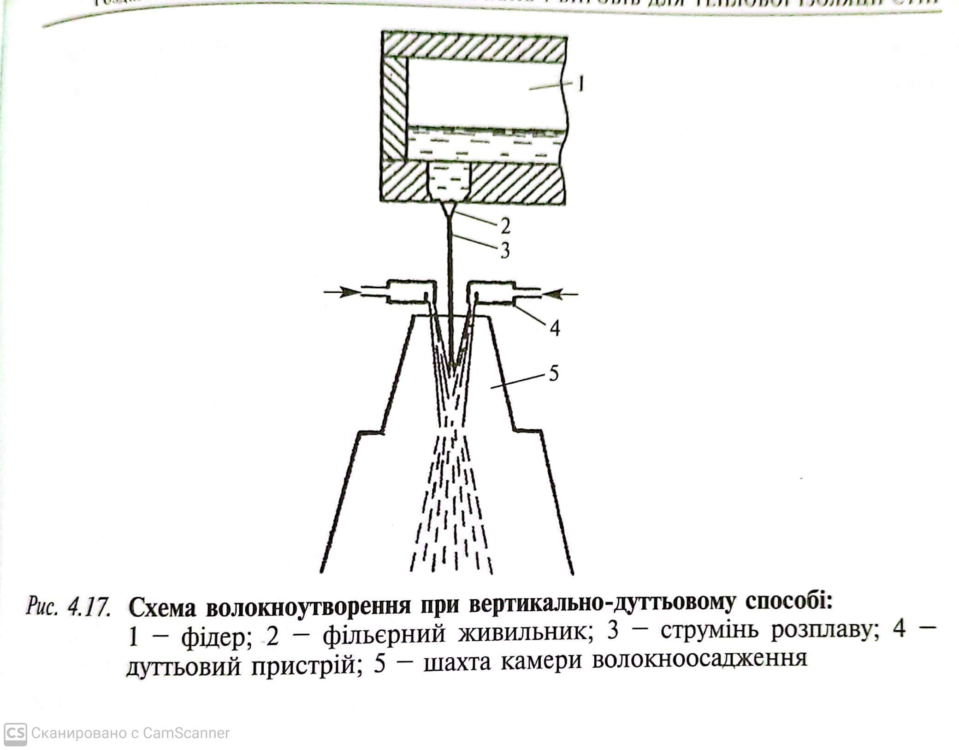
Способи переробки силікатного розплаву у волокно
1. Дуттьові способи – принцип роботи є горизонтальна або вертикальна дія енергоносія з великою швидкістю 400…600м/с на струмінь розплаву
При вертикально- дуттьовому способі розплав роздроблюють на тонкі струмені за допомогою фільєрів на 3мм, після чого їх роздувають у струмені енергоносія, спрямованого зверху вниз під кутом 10°відносно струменю розплаву

Slide 14
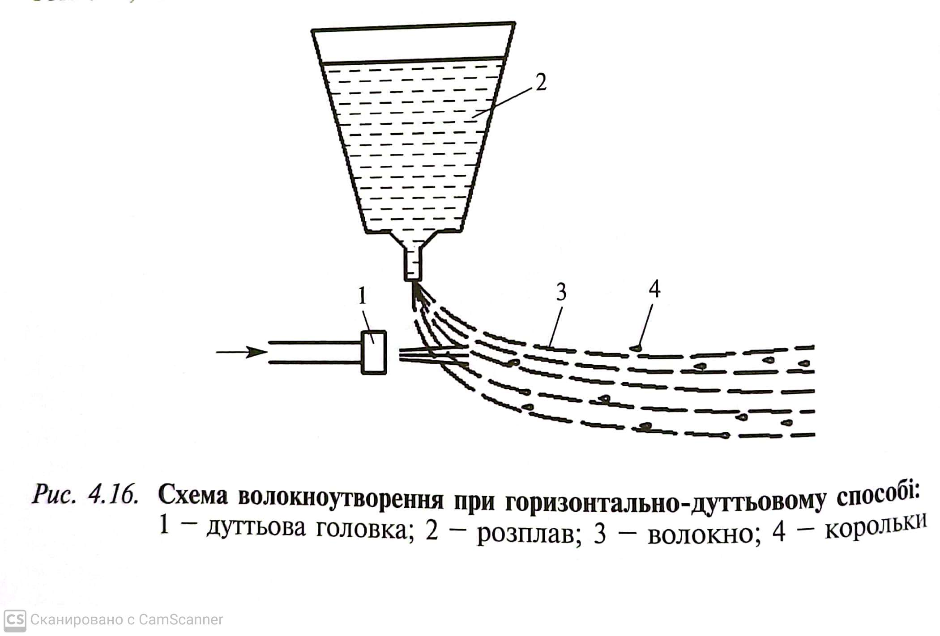
При горизонтально-дуттьовому способі енергоносій входить у контакт з потоком розплаву приблизно під кутом 90°

Slide 15
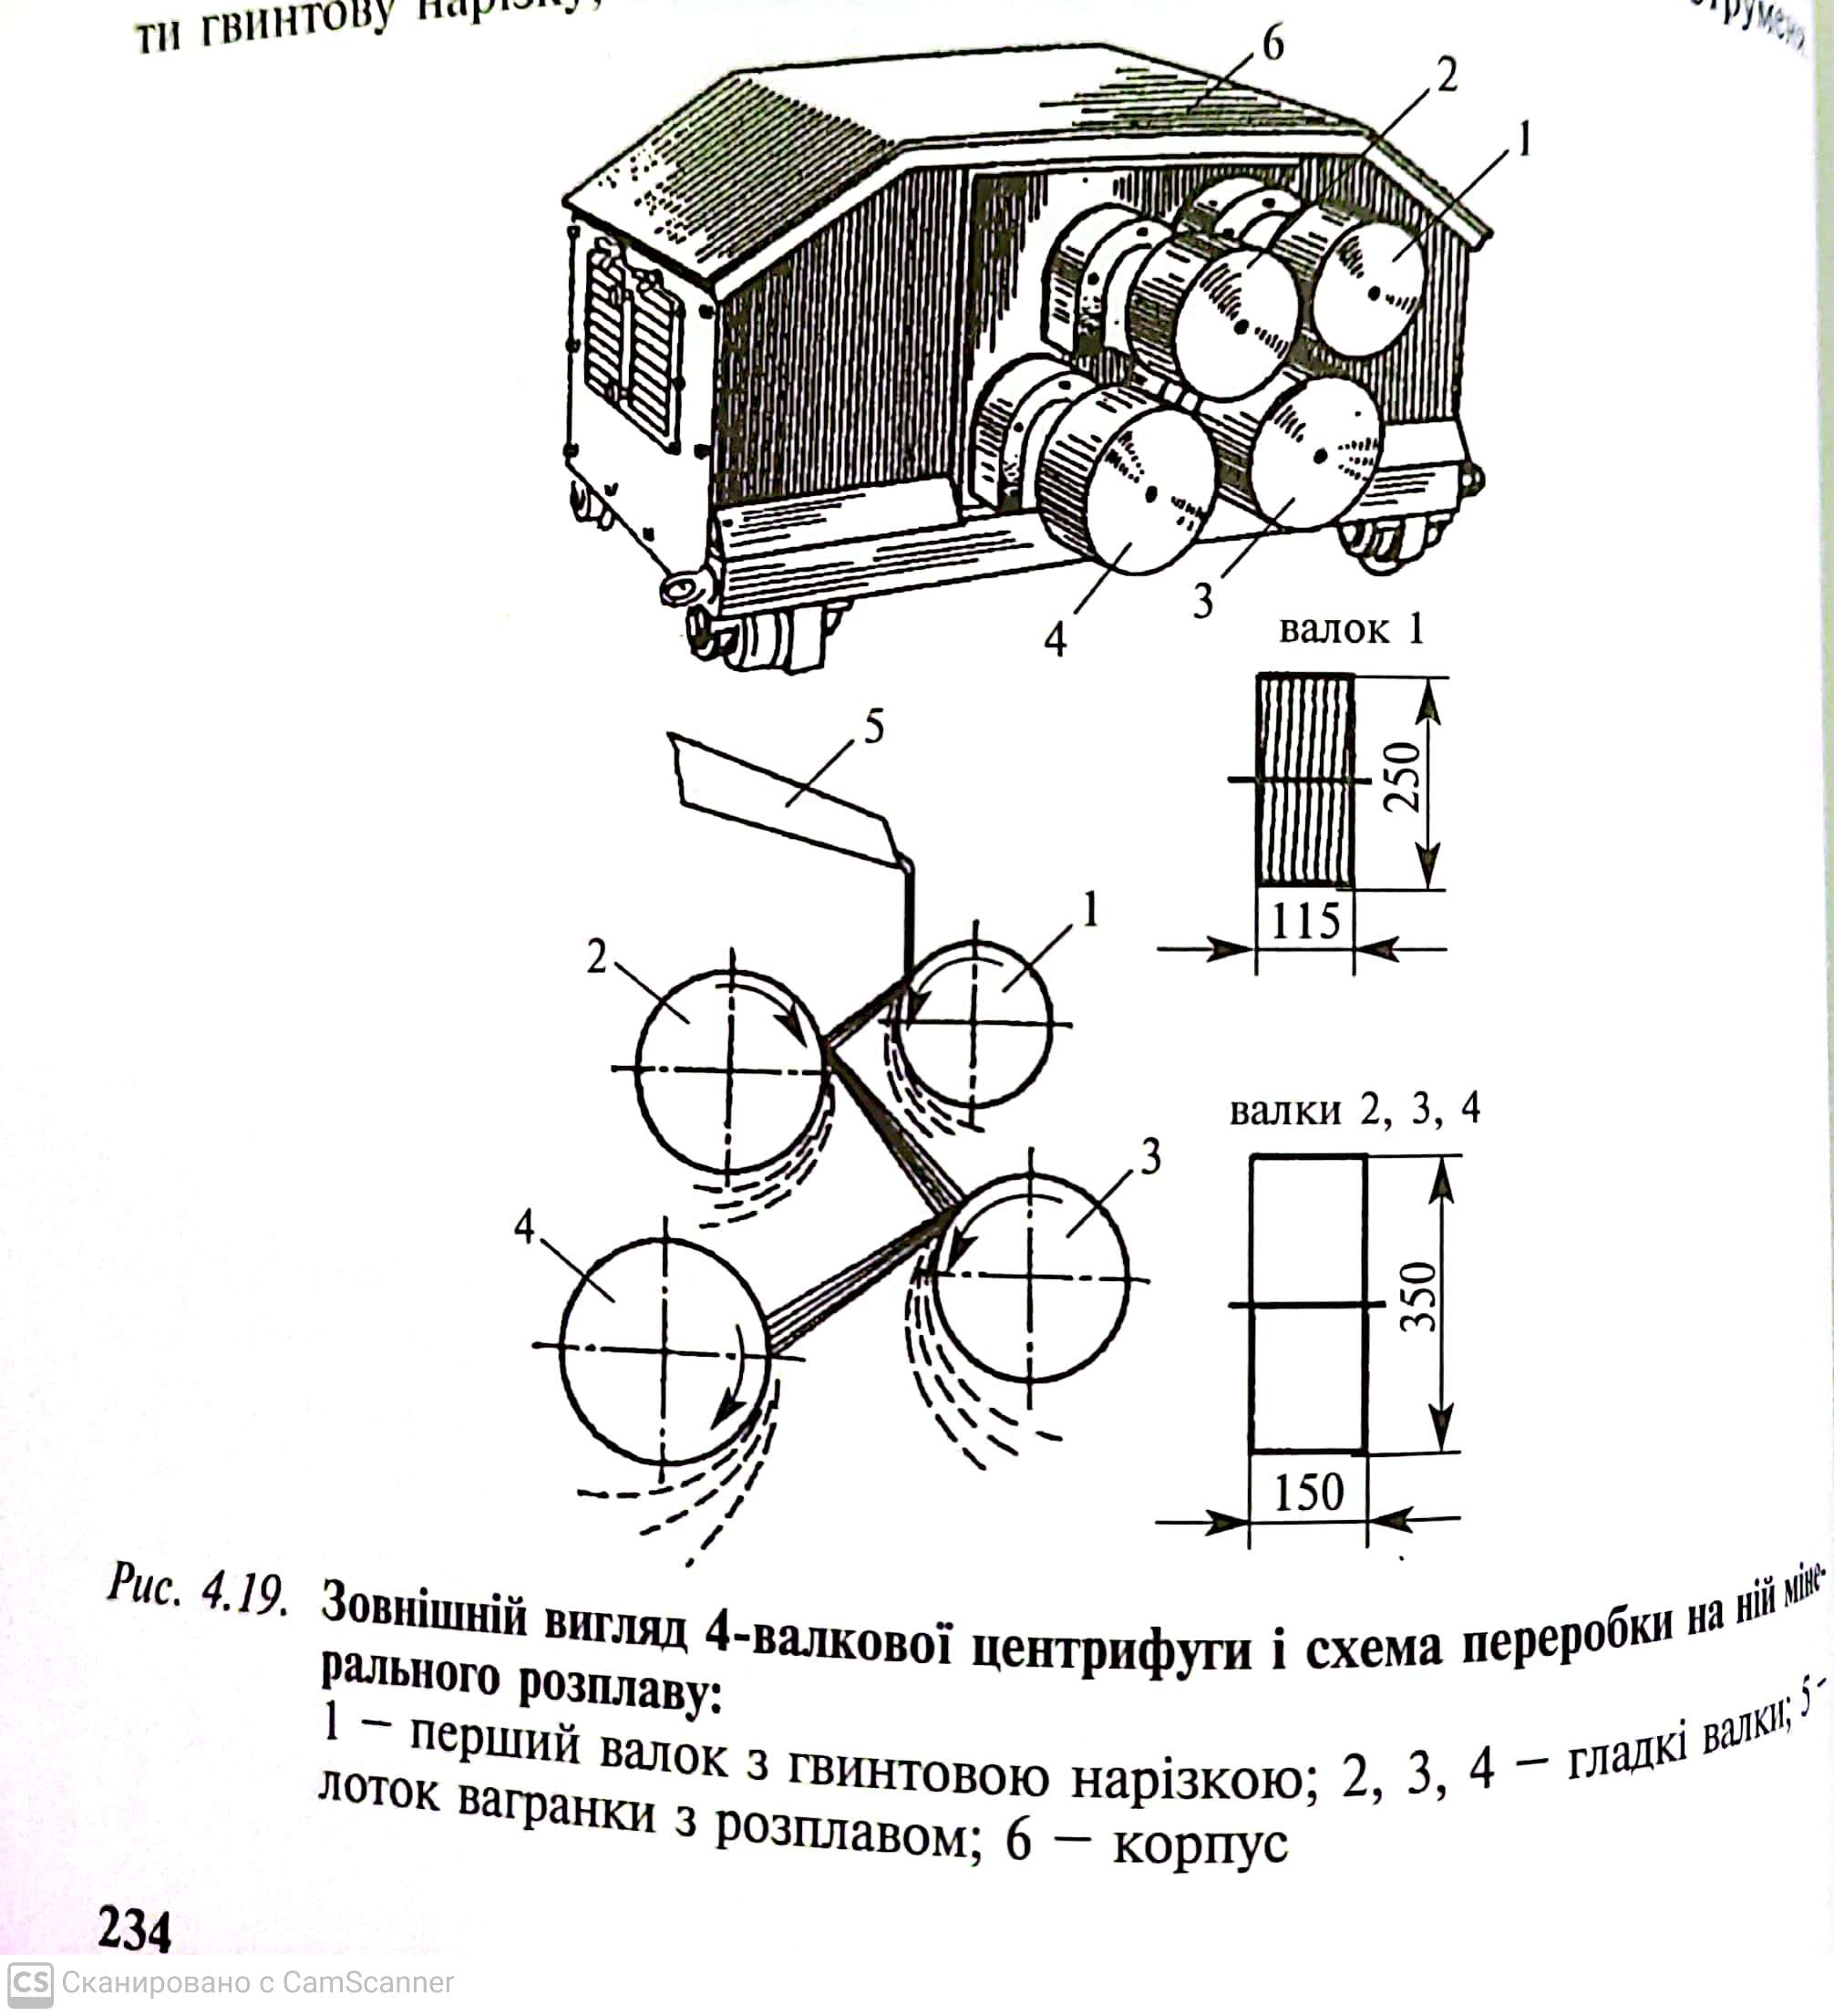
Відцентрово – валковий спосіб використовує багатовалкові центрифуги.
Струмінь розплаву з температурою 1400℃ попадає на валки, що обертаються

Slide 16
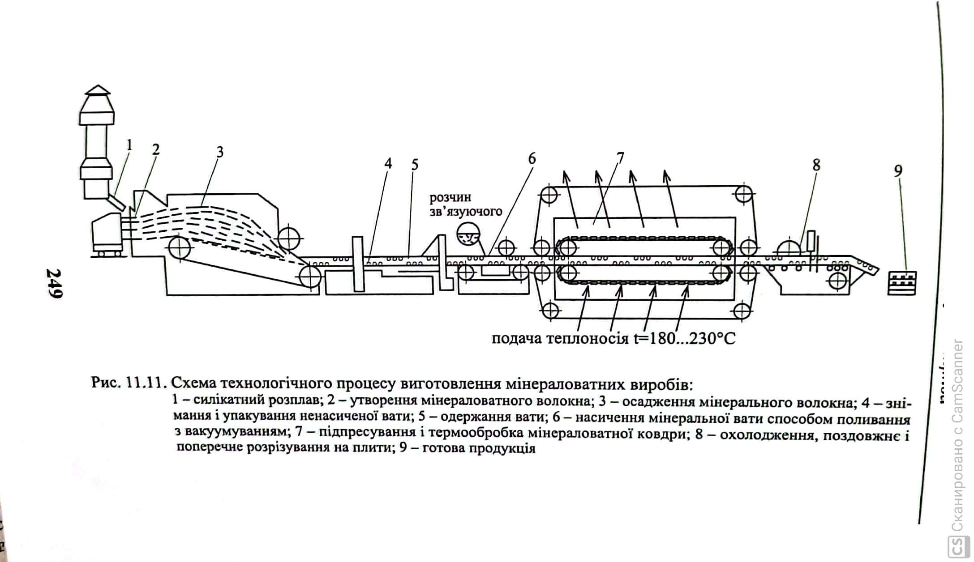

Slide 17
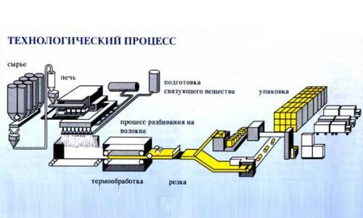
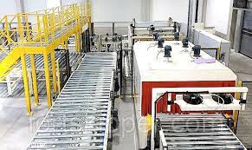

Slide 18
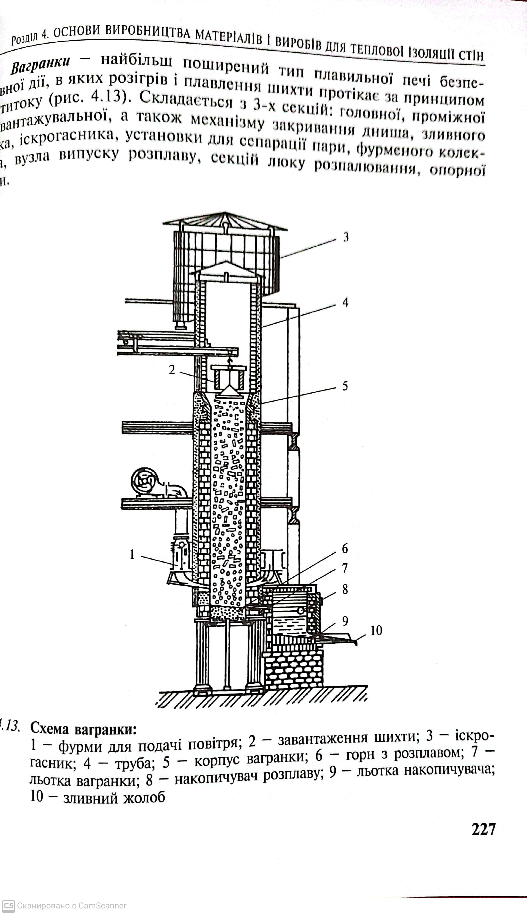
Основне обладнання для отримання силікатного розплаву при виробництві мінеральної вати
1. Вагранки – найбільш поширені печі безперервної дії, де розігрів і плавлення протікає за принципом протитоку.

Slide 19
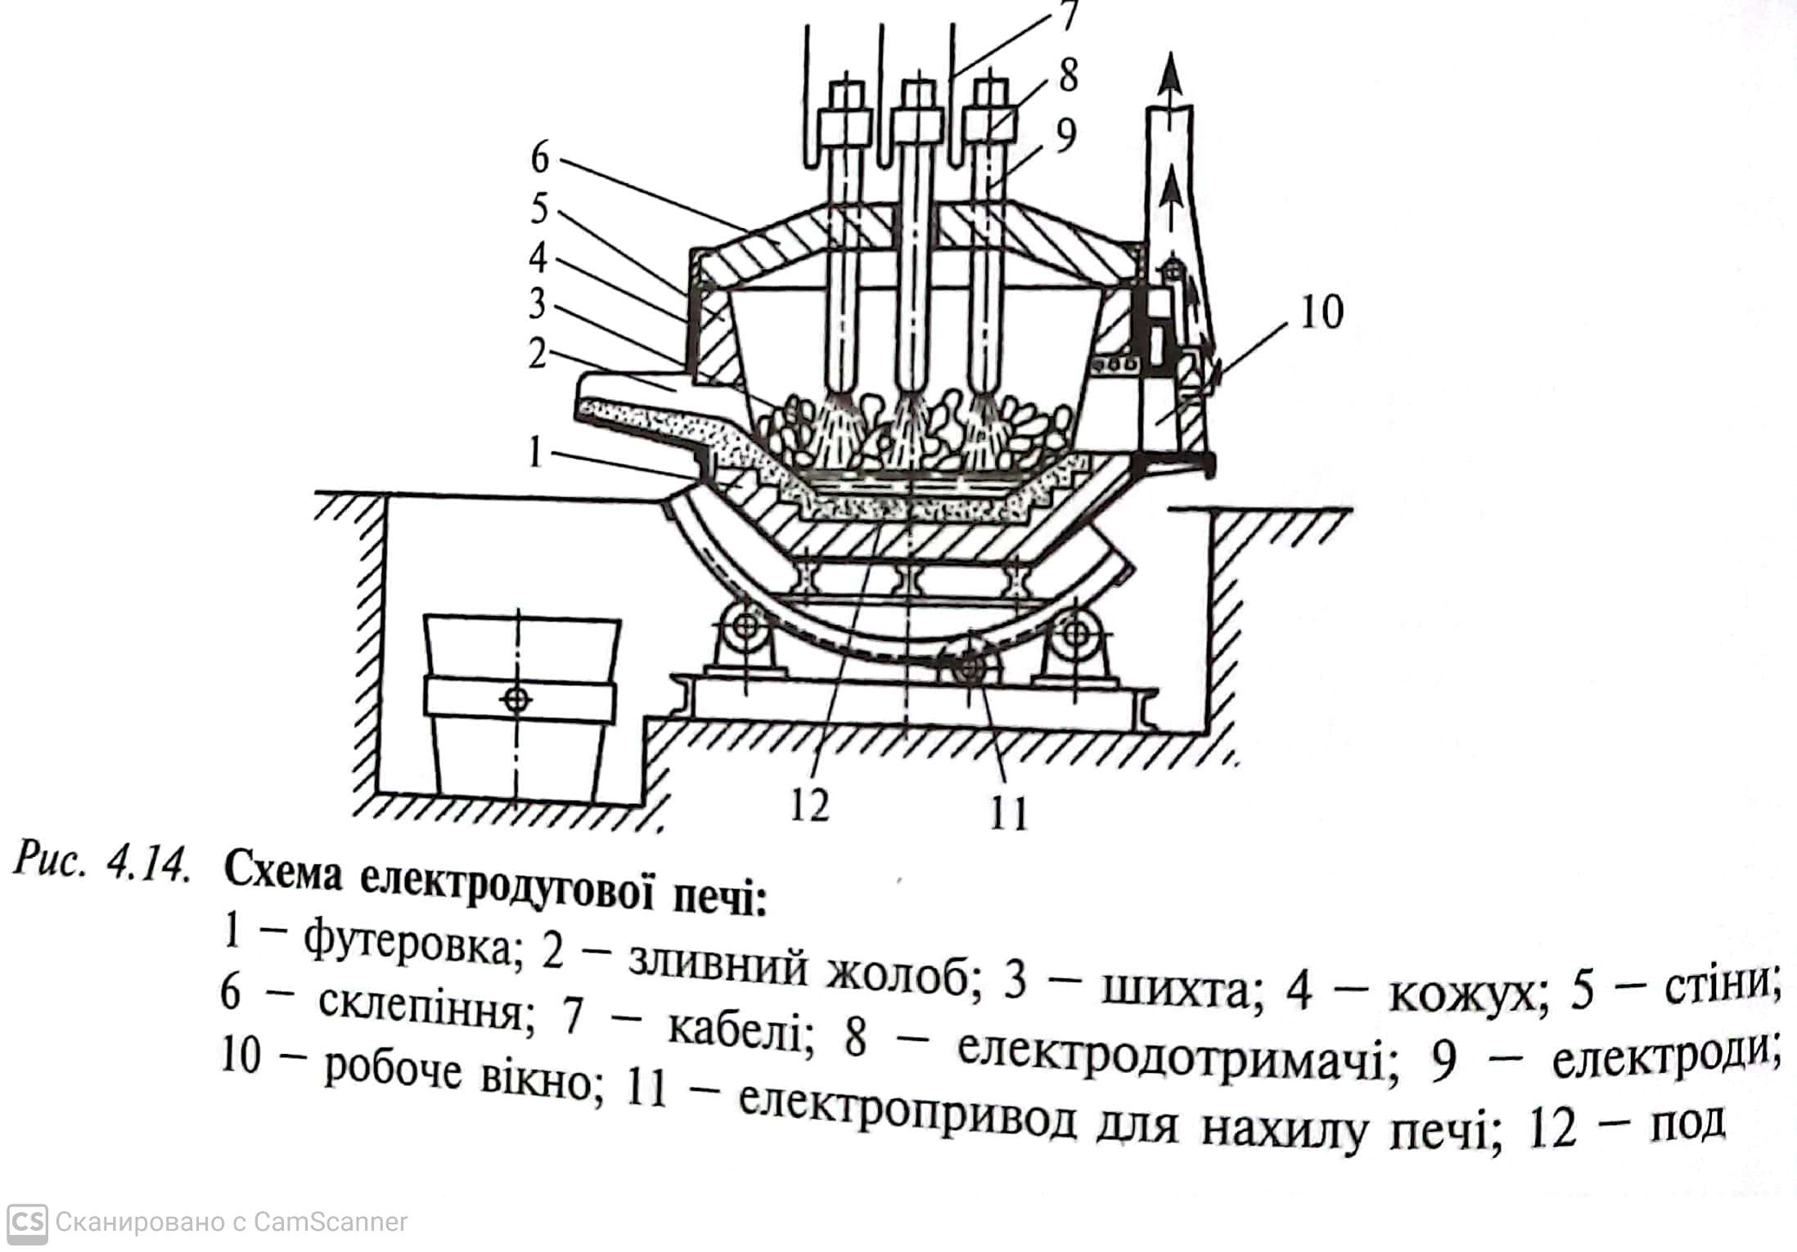
2) Електродугові печі – водоохолоджувана металева ємкість діаметром 2,5…3м, футеровану зсередини. Плавлення виконують за допомогою трьох нерухомих електродів.

Slide 20
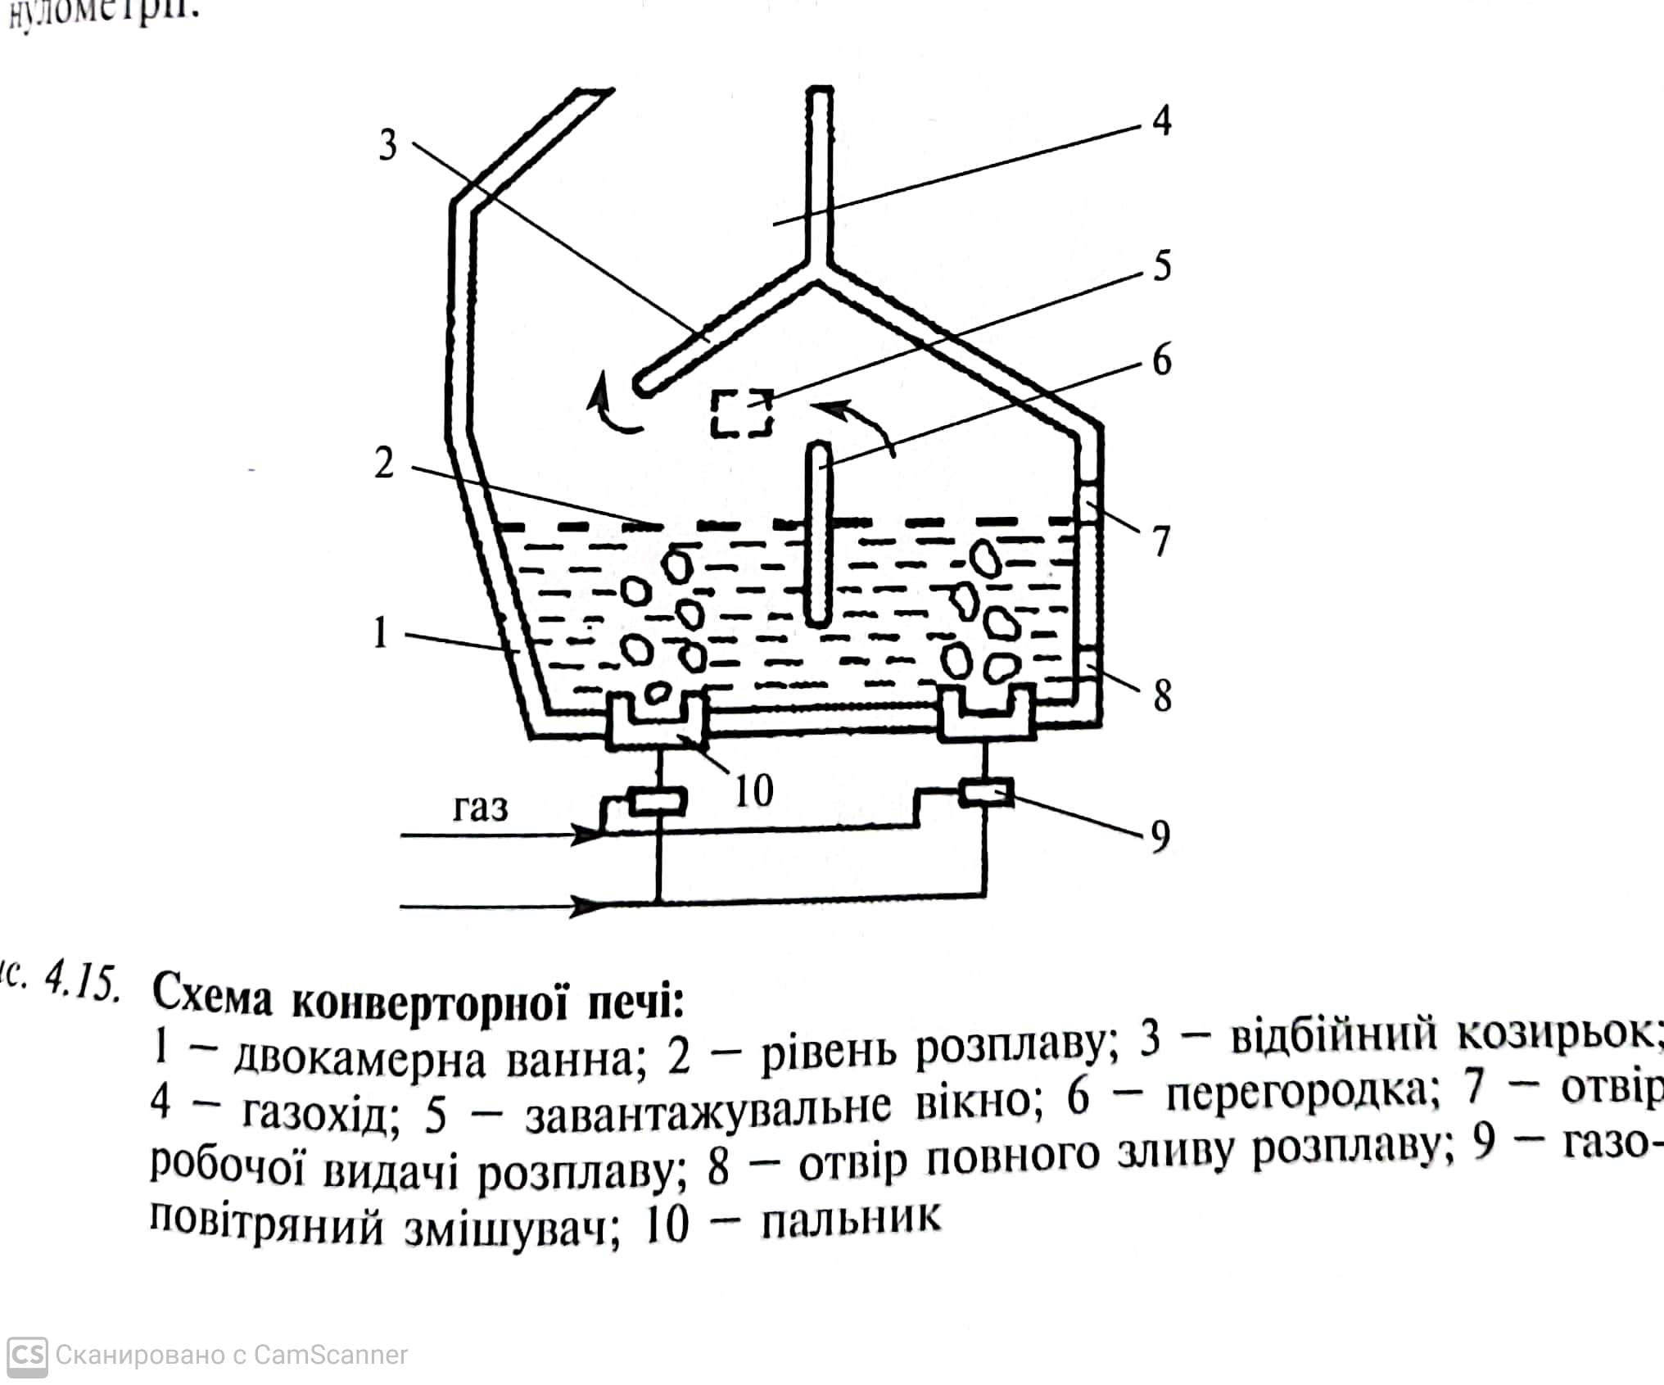
3) Конвекторна піч. В ній газ згоряє в середовищі силікатного розплаву і шихти з їх одночасним барботажем

Slide 21
Ванні печі – продуктивністю 25…50 кг/(м2*год).
До переваг ванних печей відносять: відсутність вимог до механічної міцності сировини; простоту управління процесом варки і достатньо високий ступінь гомогенізації розплаву; можливість використання фільєрного способу при отриманні волокна, що зменшує втрати розплаву;
Недоліки: великі виробничі площі ( в 3..4 рази більше в порівнянні з вагранкою ); складну підготовку сировини за рахунок подрібнення і перемішування; в 2 рази більші витрати теплоти в електроенергії.

Slide 22
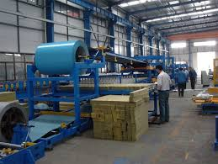
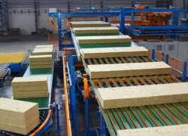
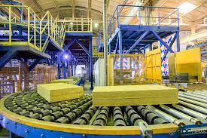
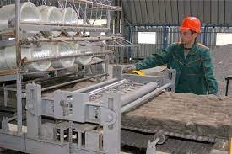

Slide 23
Виробництво ніздрюватого скла
Ніздрювате скло — це штучний силікатний матеріал з рів­номірно розміщеними порами (0,1...5,0 мм), розділеними тонкими перегородка­ми із склоподібної речовини.
За технологією отримання розрізняють піно- та газоскло.
Ніздрювате скло за призначенням поділяється на:
- ізоляційне (для утеплення огороджувальних конструкцій будівель);
- ізоляційно-монтажне (для ізоляції морозильних установок і теплових аг­регатів з температурою від -160 до +400°С);
- вологозахисне ( з водопоглинанням не більш 1,8%);
- спеціальне.

Slide 24
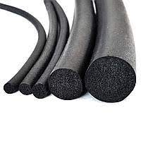
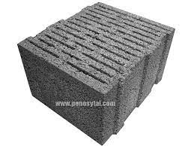
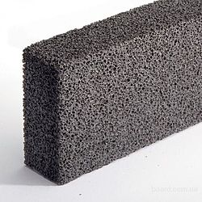
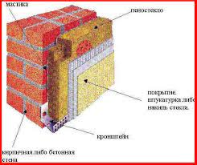
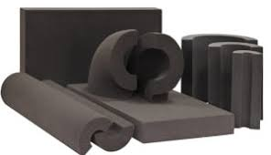
Вироби з піноскла

Slide 25
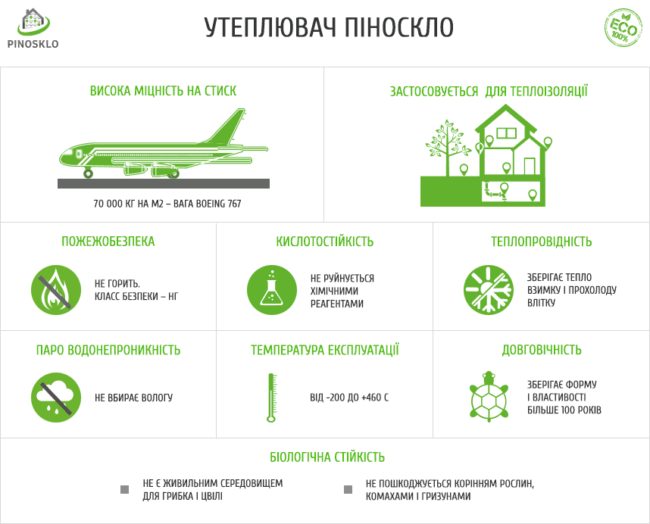

Slide 26
Сировина для виробництва піноскла
1. Бій тарного і віконного скла;
2. Відходи скловиробництва;
3. Спеціально зварений гранулят скла;
4. Легкоплавкі луговміщувальні гірські породи;
5. Різні газоутворювачі ( азотнокислий натрій, карбід кальцію, вапняк, мармур, антрацит)

Slide 27
Способи отримання піноскла
1. Холодний – одержання при звичайній температурі піноскляної «сирої»маси, що включає молоте скло і піноутворювач, з наступною фіксацією структури спіканням частинок скла;
2. Використання вакууму для спінення розм’якшеного скла;
3. Порошковий – спікання порошкоподібної суміші скла з газоутворювачем

Slide 28
Основні етапи виробництва піноскла
1. Одержання скляного розплаву в ванних печах;
2. Виробництво із скляного розплаву грануляту при різкому охолодженні струменів розплаву, що витікають з печі, які інтенсивно зрошують водою;
3. Одержання дисперсної шихти на дробарках до розміру зерен не більше 3мм з наступним сумісним помелом в кульових млинах;
4. Спінювання і відпал ( відпуск) в жаростійких сталевих або чавунних формах за одно- або двостадійним режимом, або на жаростійкому конвеєрі, який безперервно рухається;
5. Обробка, упаковка, складування

Slide 29
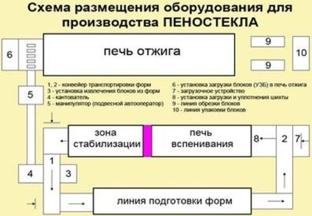

Slide 30
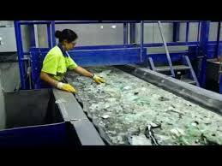
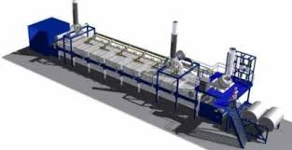
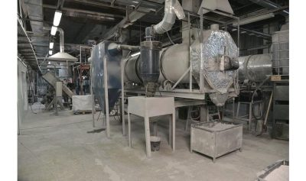
Виробництво піноскла

Slide 31
Виробництво спученого перліту
Перлі́т (рос. перлит, англ. perlite, pearlite, pearl-stone; нім. Perlit m) — вулканічне скло з характерною концентрично-сферичною окремістю, за якою воно розколюється на кульки, (нагадують перлини).
За текстурою розрізнюють перліти пористі і масивні.
Перліти утворюються при гідратації вулканічного скла, що відбувається або безпосередньо при охолоджуванні вулканічних тіл і перерозподілі води, що міститься в них під впливом перепаду температури і тиску, або через значний після утворення скла проміжок часу під впливом гідротермальних розчинів і поверхневих вод.
Відповідно в залежності від часу гідратації скла виділяють первинні і вторинні перліти.

Slide 32
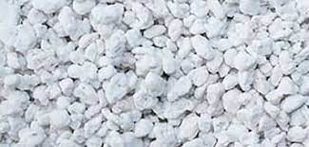
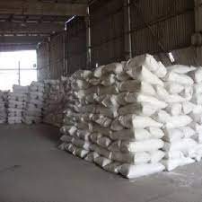
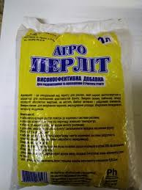
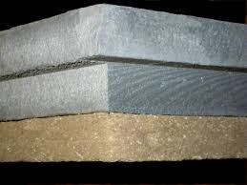
Перліт

Slide 33
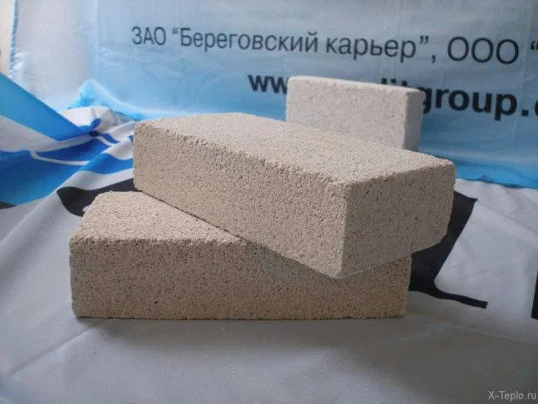
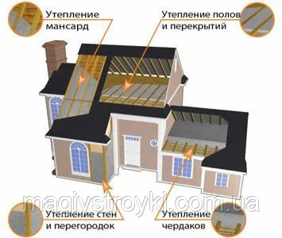
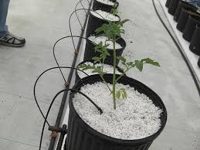
Застосування перліту
Перліт як утеплювач
Перліт у садівництві

Slide 34
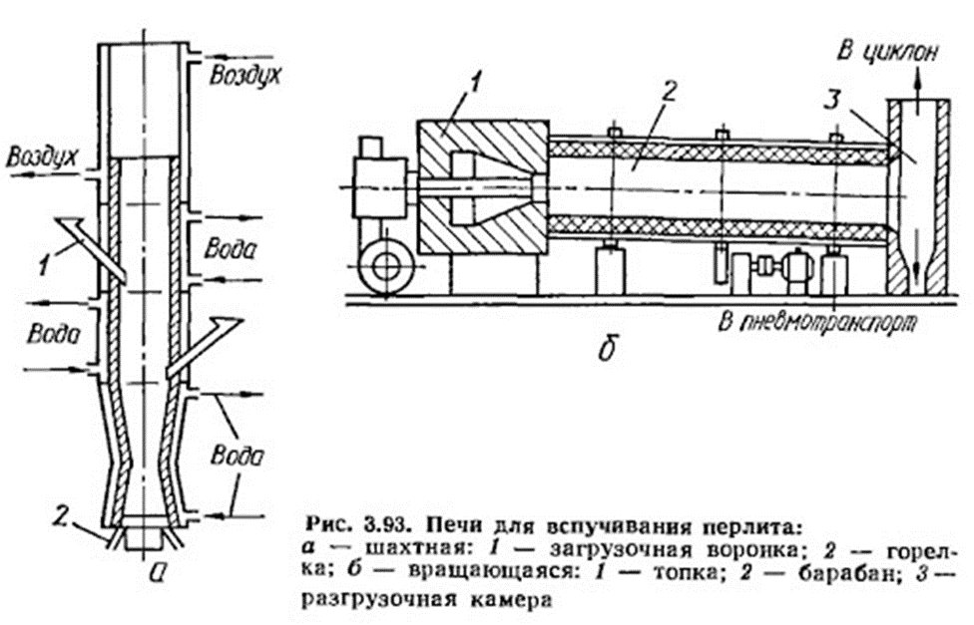
Перліт добувають відкритим способом в кар’єрах
Для термообробки використовують шахтні і обертові печі
( для спучення крупної сировини)

Slide 35
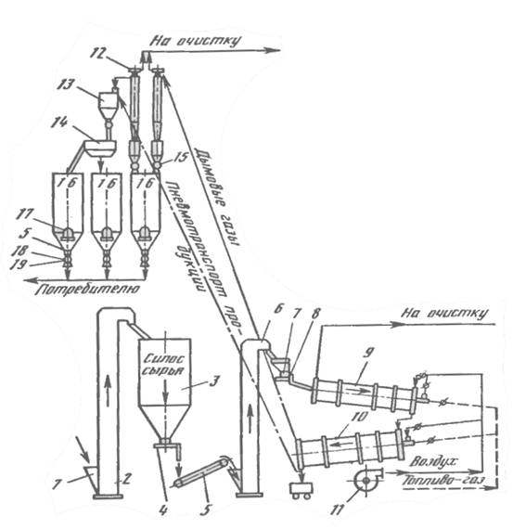

Slide 36
